Slide 1
2 Phase Info VWL / IVWL
Am 13.12.2021
Fachschaft Wirtschaft
Fakultät für Wirtschaftswissenschaften

Slide 2
Agenda
Fachschaft
Allgemeines
Die zweite Phase VWL/IVWL
Ausland

Slide 3
DIE FACHSCHAFT WIRTSCHAFT
Über uns:

Slide 4
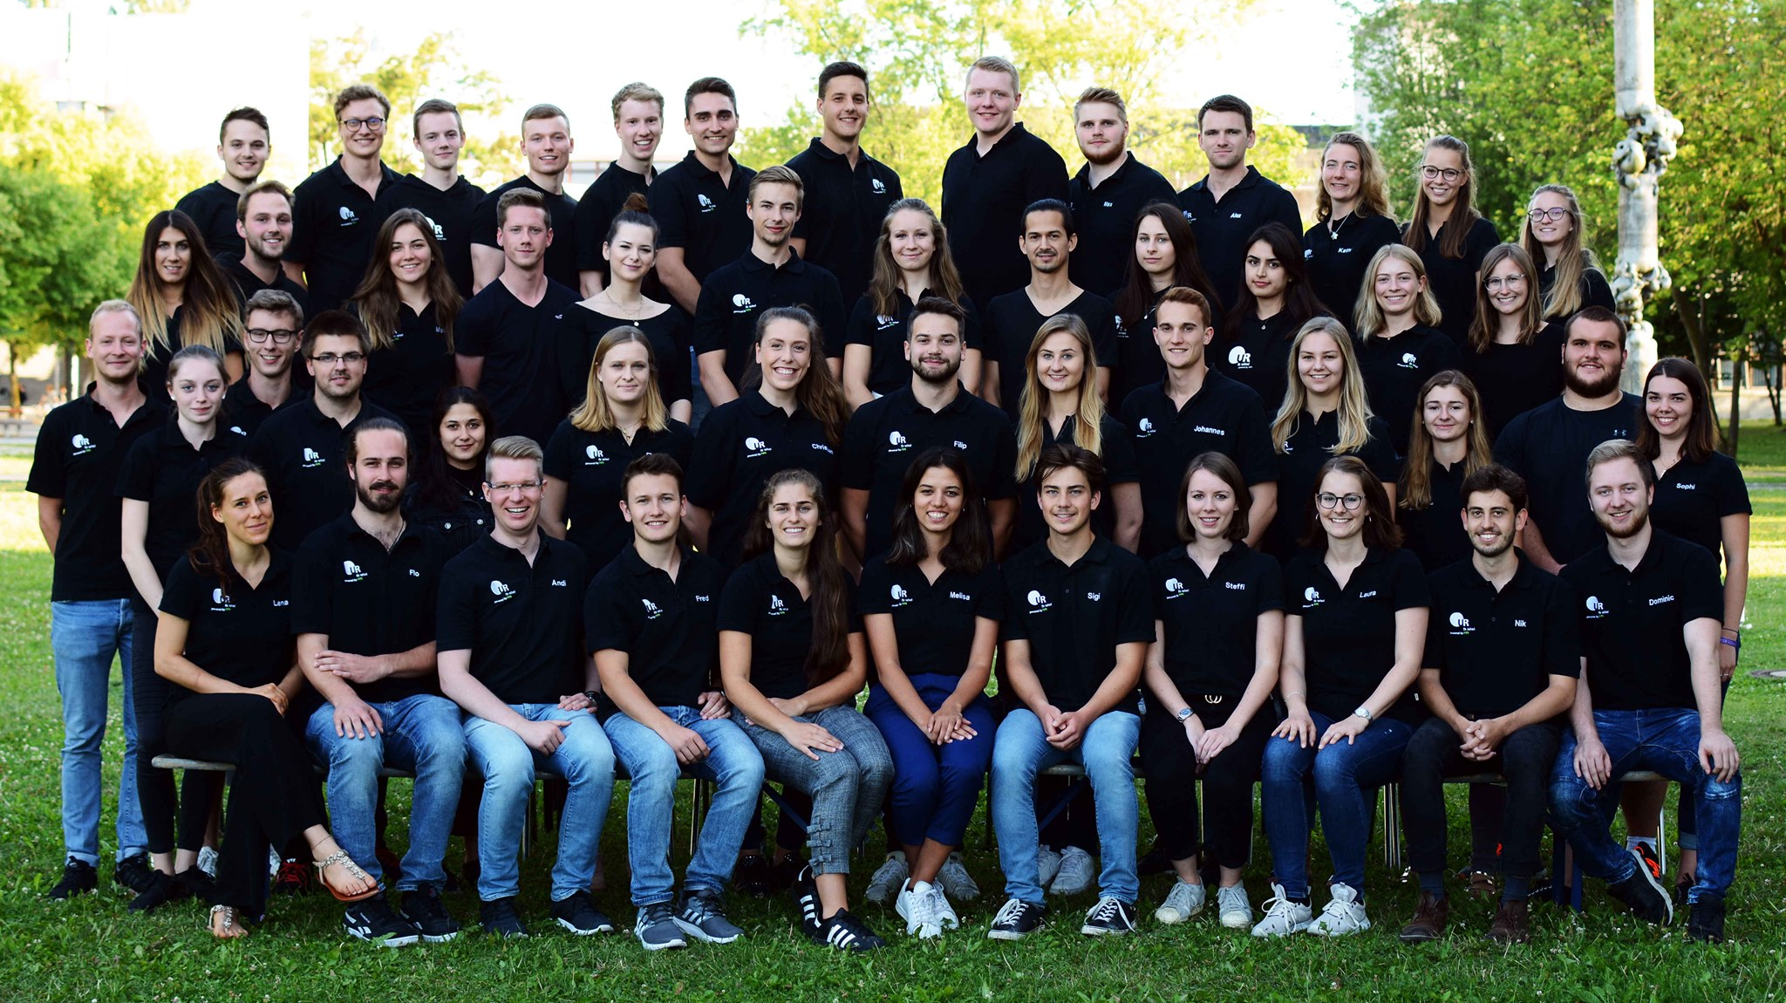
Fachschaft Wirtschaft

Slide 5
Fachschaft Wirtschaft
Offizielle Studienberatung
Auf Discord:
https://discord.gg/cFYGYekBs3

Slide 6
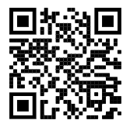
Fachschaft Wirtschaft
Infos immer up to date auf:
www.fachschaft-wirtschaft.de
Instagram: @fs_wiwi_ur

Slide 7
STUDIUM
Wofür seid ihr eigentlich hier?

Slide 8
Allgemeines

Slide 9
Allgemeines
Aufbau des Bachelors
Phase 1: 90 ECTS
Phase 2: 90 ECTS
Gesamtanzahl: 180 ECTS
Alle bis zum Ende des 3. Semesters nicht angetretenen Klausuren der 1.Phase gelten als erstmalig nicht bestanden!

Slide 10
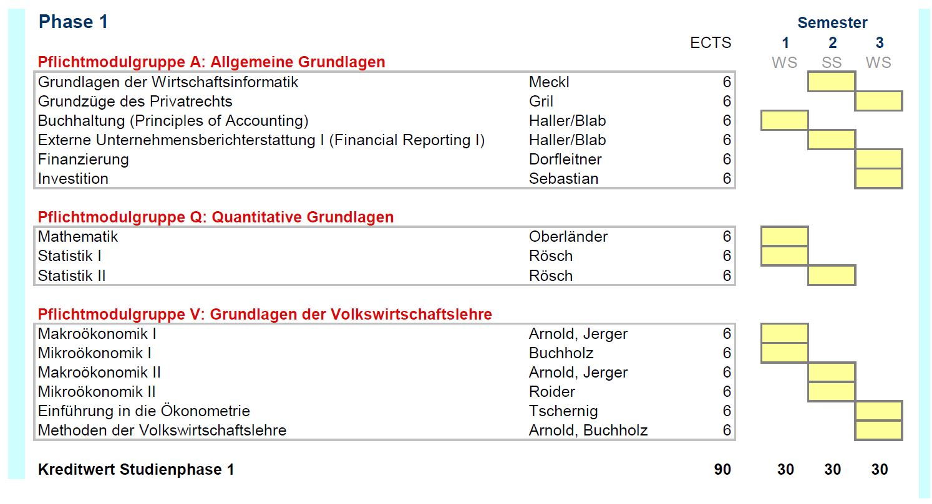
Allgemeines
Aufbau des Bachelors

Slide 11
Allgemeines
Studiendauer
Regelstudiendauer: 6 Fachsemester
→ wichtig für BAföG
Maximale Studiendauer: 8 Fachsemester
Im 8. Fachsemester nur noch Wiederholungsprüfungen möglich! (auch für Bachelorarbeit)
Neu: Scheine (von Uni Regensburg) können auch im 8. Fachsemester eingebracht werden!

Slide 12
2. Phase VWL

Slide 13
2. Phase VWL
Schwerpunktmodulgruppe (24 ECTS):
Außenwirtschaft
Markt und Staat
Immobilien- und Regionalökonomie
Empirische Wirtschaftsforschung
Finanzmärkte
Wahlmodulgruppe bei einem Schwerpunkt (48 ECTS)
Wahlmodulgruppe bei zwei Schwerpunkten (24 ECTS)
Seminar (6 ECTS; muss nicht im Schwerpunkt geschrieben werden)
Bachelorarbeit (12 ECTS; muss thematisch einem der gewählten Schwerpunkte zuzuordnen sein)

Slide 14
2. Phase VWL
Schwerpunktmodulgruppe
Jeweils 4 Module (Pflicht bzw. Wahlpflicht)
Möglichkeit, zwei Schwerpunkte zu belegen
➔ dadurch verkleinert sich die Wahlmodulgruppe!
Festlegung im Rahmen der Prüfungsanmeldung im FlexNow!
Wechsel einmal im Studium möglich(formloser Antrag beim Prüfungsamt)
(Wahlmodulgruppe darf nicht voll sein!)

Slide 15
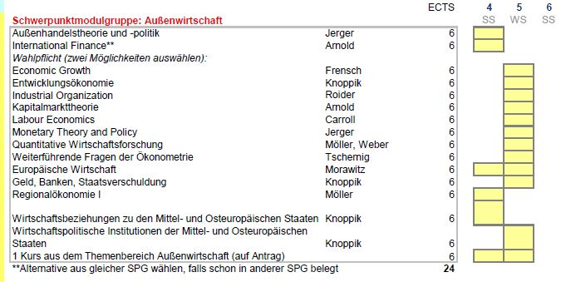
2. Phase VWL

Slide 16
2. Phase VWL
Wahlmodulgruppe bei einem SP
48 ECTS
Mindestens 6 Module aus der WiWi-Fakultät (36 ECTS)
Davon mind. 3 Module aus VWL und mind. 1 Modul aus BWL
Max. 6 KP aus Sprachkurse oder Praktikum
Max. 6 KP Rhetorik-Kurse
Auch Kurse aus anderen Fakultäten/VHB möglich
(ECTS-Anzahl beachten!)
→ einmalig kann ein Modul (nur Erstversuch!) aus der Wahlmodulgruppe gestrichen werden
Achtung: Frist bei Nichtbestehen 1 Monat nach Bekanntgabe der Note

Slide 17
2. Phase VWL
Wahlmodulgruppe bei zwei SP
24 ECTS
Mindestens 2 Module aus der WiWi-Fakultät (12 ECTS)
Davon mind. 1 Modul aus BWL
Max. 6 ECTS aus Sprachkurse oder Praktikum
Max. 6 ECTS Rhetorik-Kurse
Auch Kurse aus anderen Fakultäten/VHB möglich!
(ECTS-Anzahl beachten!)
→ einmalig kann ein Modul (nur Erstversuch!) aus der Wahlmodulgruppe gestrichen werden
Achtung: Frist bei Nichtbestehen 1 Monat nach Bekanntgabe
Max. 12 ECTS

Slide 18
2. Phase VWL
Praktikum
Es gibt kein Pflichtpraktikum
Mind. 6-wöchiges Praktikum kann mit 6 ECTS in das Wahlmodul eingebracht werden
Unbenotet
Muss aber thematisch mit VWL zusammenhängen
Muss im Folgesemster eingebracht werden

Slide 19
2. Phase IVWL

Slide 20
2. Phase IVWL
Pflichtmodulgruppe IVWL (24 ECTS)
Schwerpunktmodulgruppe (30 ECTS: 6 ECTS Sprachen + 24 ECTS aus einem von drei Schwerpunkten)
Wahlmodulgruppe (18 ECTS): 1 BWL, 2 VWL Module
Seminar (6 ECTS)
Bachelorarbeit (12 ECTS; muss thematisch der Pflichtmodulgruppe zuzuordnen sein)

Slide 21
2. Phase IVWL
Pflichtmodulgruppe
http://www.fachschaft-wirtschaft.de/studium/bachelor

Slide 22
2. Phase IVWL
Schwerpunktmodulgruppe
6 ECTS aus dem Angebot an Sprachkursen der Slavistik/ZSK
Wahl zwischen einem von 3 Schwerpunkten
→ Politikwissenschaften mit Ausrichtung auf MOE
→ Rechtswissenschaften mit Ausrichtung auf MOE
→ Geschichte und Kulturwissenschaften mit Ausrichtung auf MOE

Slide 23
2. Phase IVWL
Schwerpunktmodulgruppe
Schwerpunktmodulgruppe am Beispiel von Politikwissenschaften:
4. Semester: → Terrorismus: Theorie, Fallbeispiele, Zukunftsszenarien (Lehrstuhl Straßner)
→ Vormacht wider Willen: Deutsche Außenpolitik seit der Wiedervereinigung (Lehrstuhl Bierling)
5. Semester: → Logik der Demokratie: Die politischen Systeme des Westens in Theorie und Praxis
(Lehrstuhl Sebaldt)
→ Einführung in die Politische Philosophie und Ideengeschichte
(Lehrstuhl Schönherr-Mann)

Slide 24
2. Phase IVWL
Wahlmodulgruppe
18 ECTS
Mindestens 3 WiWi-Module
Davon mindestens 2 Module aus VWL
und mindestens 1 Modul aus BWL
Anrechnung eines Praktikum o.ä. nicht möglich!

Slide 25
2. Phase IVWL
Seminar (VWL/IVWL)
Muss nicht im Studienschwerpunkt geschrieben werden
Muss bestanden werden
Bei Nichtbestehen muss innerhalb von 6 Monaten ein neues Seminar angemeldet werden

Slide 26
2. Phase
Bachelorarbeit
Bearbeitungszeit:
ab offizieller Themenbekanntgabe (vorher beim Prüfungsamt mit Formular anmelden)
i.d.R. 60 Tage (max. 90 Tage) Zeit
mit Einverständnis des Prüfers um 30 Tage verlängerbar (Antrag beim Prüfungsamt)

Slide 27
2. Phase
Bachelorarbeit
Thema:
VWL: thematisch der Schwerpunktmodulgruppe zugeordnet
IVWL: thematisch der Pflichtmodulgruppe zugeordnet
Direkte Vergabe über die Lehrstühle
Wiederholungsmöglichkeit:
einmalig
Neuanmeldung muss innerhalb von 6 Monaten erfolgen

Slide 28
2. Phase
Aufgepasst
Um die Bachelorprüfung zu bestehen, müsst ihr:
Nach dem 3. Semester mind. 10 Module bestanden haben
Jede Modulgruppe mit mindestens 4,0 und mindestens 50% der Module bestehen
Seminar und Bachelorarbeit bestehen
Prüfungsfristen einhalten (7 Semester, im 8. nur noch Wiederholungen)

Slide 29
Ausland

Slide 30
Ausland
Möglichkeit, Urlaubssemester zu beantragen (empfehlenswert) → (Semesterbeitrag wird trotzdem fällig)
- !Im Urlaubssemester sind nur Wiederholungsversuche möglich
Grenzen (in der Regel):
ab 30 ECTS: Hochstufung um 1 Fachsemester
ab 60 ECTS: Hochstufung um 2 Fachsemester
Möglichkeit der Verlängerung besteht
Seminar- und Bachelorarbeit sind prinzipiell anrechenbar (aber unbedingt vorher mit Regensburger Professor absprechen!)

Slide 31
Ausland
Einbringung von Modulen
Im Schwerpunkt:
Einwilligung eines Professors notwendig (sog. learning agreement)
Bedarf eines äquivalenten Moduls in Regensburg
In der Wahlmodulgruppe:
Flexibel (als WiWi-Modul, BWL-Modul, VWL-Modul)
Vorherige Absprache mit Professor sinnvoll

Slide 32
Ausland
Erstklausur in Regensburg:
Entsprechendes Semester gilt als Fachsemester
Kein Urlaubssemester möglich
Wiederholungsklausur in Regensburg:
Gilt nicht als Fachsemester
Kann aber auch um die Dauer des Aufenthalts geschoben werden
Beurlaubung wegen Praktikum → keine Unterbrechung der Wiederholungsfrist!

Slide 33
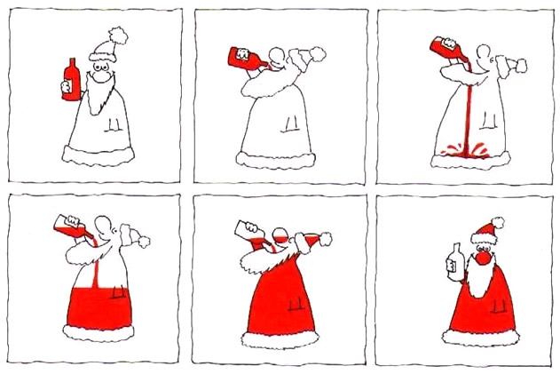
Sonstiges
Sonstiges…normalerweise
FS-Sitzung jeden Mittwoch um 18:00 Uhr c.t.
Glühweinverkauf jeden Donnerstag
WiWi-Weihnachtsfeier

Slide 34
Sonstiges
Links

Slide 35
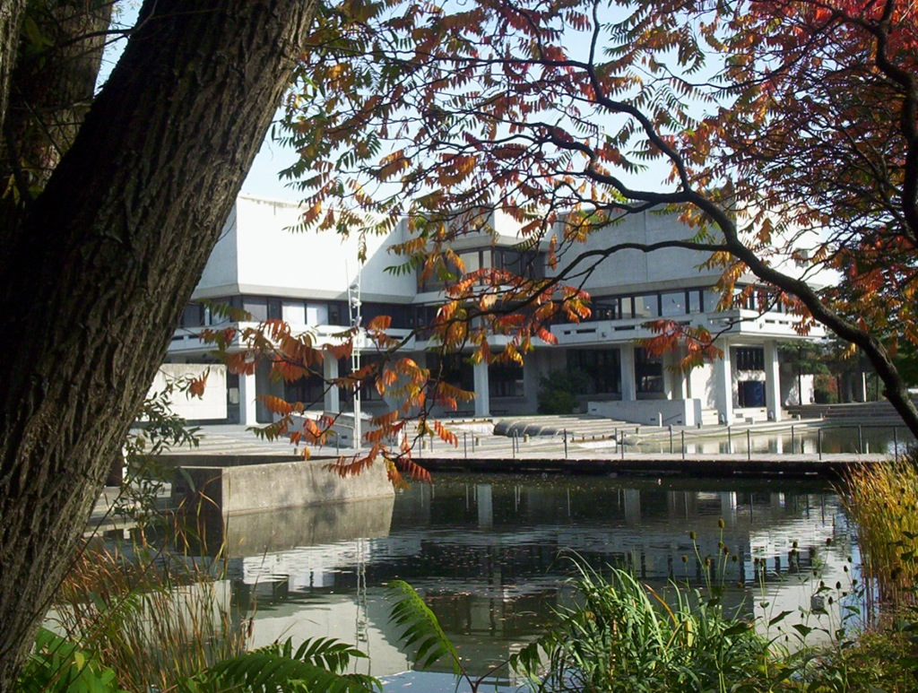
UNIVERSITÄT
Und wo seid ihr jetzt?
Danke für eure Aufmerksamkeit!!!

